Slide 1
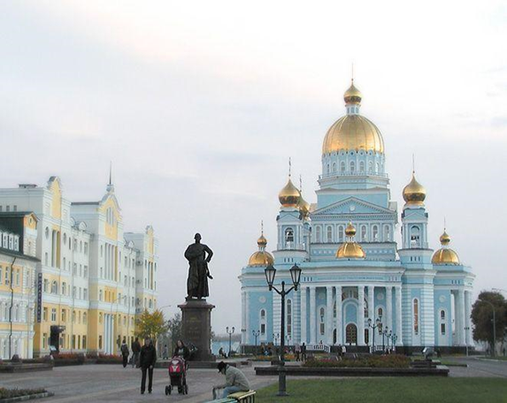
МБОУ «Гимназия № 1»
Ковылкинского муниципального района
Региональный Конкурс проектных работ «Географические исследования природы и общества
Номинация: «Чудеса природы на планете Земля»
Проект – презентация
Рекреационные ресурсы Республики Мордовия
Подготовила: Вельмякина Кристина
Руководитель: Бордачева Л.К.

Slide 2
С чего начинается родина? Я могла бы сказать, что для меня – с родного города Ковылкино на реке Мокша, где я родилась и учусь, где родились и живут мои родители, с семьи, первой поездки в г. Саранск. Не с того ли, что она оставляет след в нашей душе. От того что нам больно, когда в ней непорядки, и радостно, когда появляются улучшения. С веры в то, что достойнее стремиться обустроить свою страну, пусть маленький ее уголок, чем пользоваться плодами ума, рук и характера чужого народа.
Введение

Slide 3
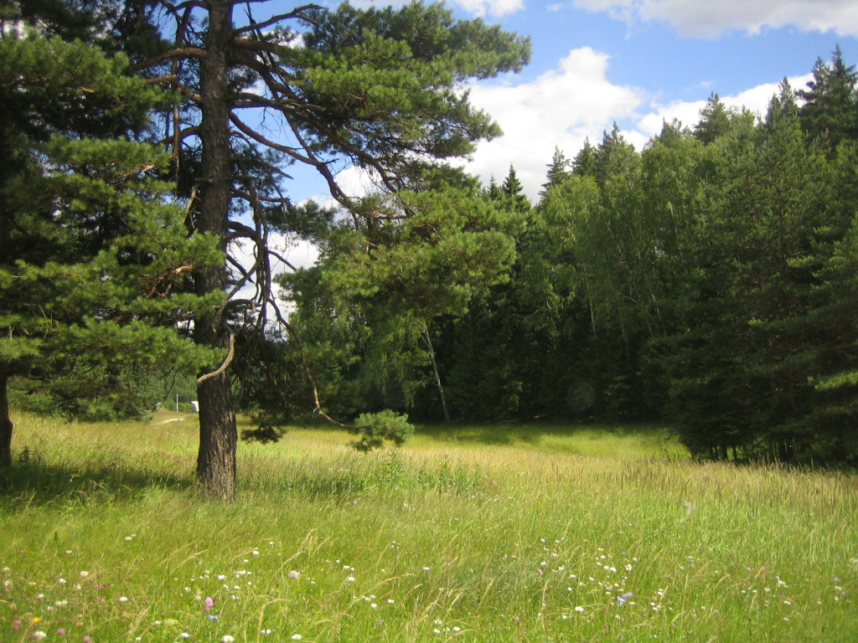
Цель проекта:
Дать оценку туристических и рекреационных ресурсов Мордовии

Slide 4
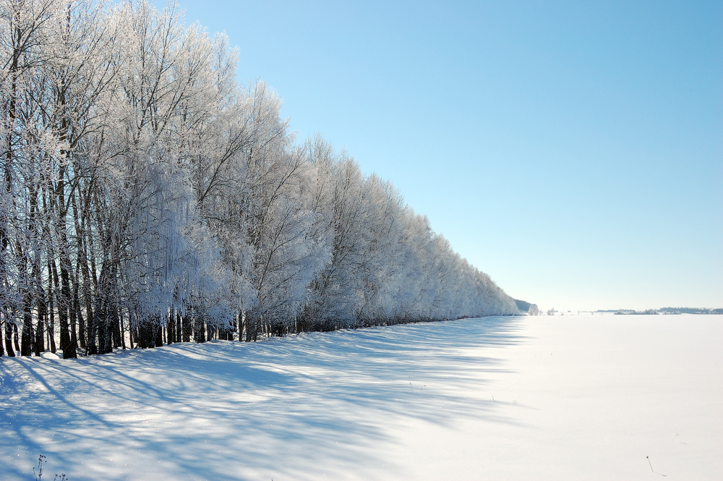
Задачи работы:
Познакомиться с основными рекреационными ресурсами Мордовии
Раскрыть рекреационный потенциал республики
Представить наиболее популярные рекреационные места;
Выявить значение туризма для развития экономики Мордовии
Воспитывать убежденность в необходимости бережного отношения к природе, рациональному использованию ее богатств.

Slide 5
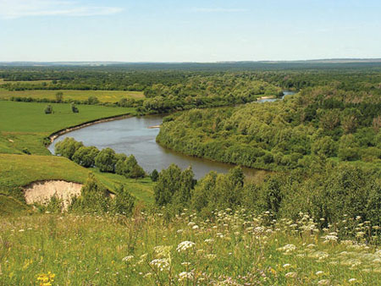
Актуальность исследования: Изучая географию Мордовии, мы видим удачное географическое положение, междуречье Волги и Оки, притоки этих рек – Мокша и Сура, лесные массивы, исторические и памятные места, уникальные традиции мордовского народа, все это определяет туристический потенциал республики. Туризм может стать одним из
ресурсов развития экономики
республики Мордовия

Slide 6
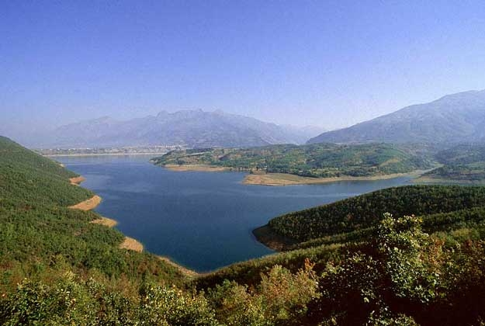
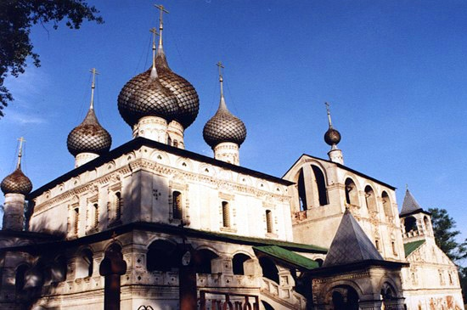
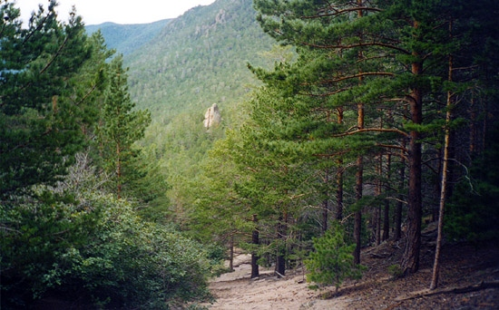
Рекреационные ресурсы( от лат.recreatio- восстановление) это объекты и явления природы, которые можно использовать в целях отдыха, лечения, туризма.
Природные объекты и антропогенные

Slide 7
Рекреационные ресурсы – один из видов природных ресурсов
Рекреационные – это ресурсы, которые способствуют активному
отдыху и туризму. К рекреационным ресурсам относятся: отдых в удалённых
местах от города, отдых на природе, отдых на территории купально-пляжного
комплекса, любительский лов рыбы, сбор ягод, сбор грибов и многое другое.

Slide 8
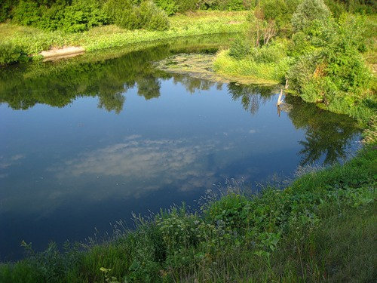
Рекреация- восстановление, оздоровление и пространство, где осуществляются эти виды деятельности.
Рекреация подразделяется, по видам использования ресурсов на:
Лечебно-оздоровительную
Познавательная
Спортивная

Slide 9
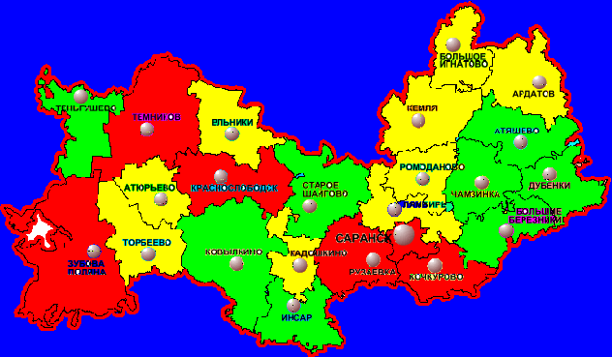

- районы, где активный отдых и туризм развиты на высоком уровне;
- районы, где активный отдых и туризм развиты на среднем уровне;
- районы, где активный отдых и туризм развиты на низком уровне.
Отдых в Мордовии
Современные условия определяют низкую периодичность организованного отдыха
населения Мордовии. Для большинства людей он составляет реже одного раза в три года.
Учитывая это, следует активнее развивать рекреацию на территории республики.
Наиболее привлекательными зонами отдыха для населения РМ являются: Присурье,
Примокшанье, Присивинье; сравнительно малый интерес к Приалатырью и Привадью
объясняется их слабой рекреационной освоенностью. Кроме того, в пригороде Саранска
функционирует туристическая база «Зелёная роща», дальнейшее развитие туризма которой
должно быть направлено на совершенствование связей не только с Саранском, но и с
другими рекреационными зонами Мордовии.

Slide 10
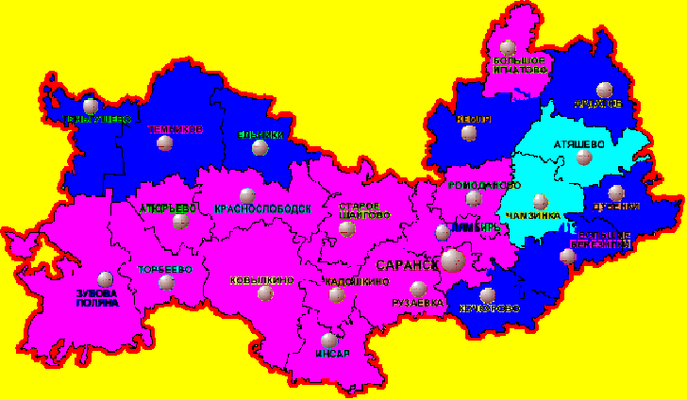

Экологическая ситуация в Мордовии
Отдых в Мордовии очень тесно связан с экологической ситуацией в республике. От того, на каком уровне находится окружающая среда и зависит активный туризм. Если же экологическое состояние того или иного района будет находиться на низком уровне, то это может пагубно повлиять на репутацию ни только этого района, но и всей республике в целом.
В целом качество окружающей среды Мордовии находится на высоком уровне. Этому свидетельствует картосхема, на которой указаны районы с определённым качеством окружающей среды. При создании картосхемы были учитаны следующие
Районы с высоким уровнем экологической ситуации
Районы со средним уровнем экологической ситуации
Районы с низким уровнем экологической ситуации

Slide 11
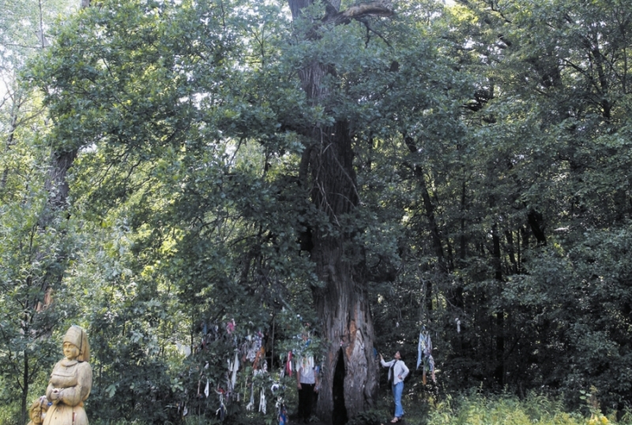
Природное наследие Республики Мордовия
Удивительная первозданная красота природы, спокойствие вековых дубов-колдунов, нежная изящность берез и осин порадуют взор странника и наполнят тело и душу его живительной силой природы, радостью и любовью.
Природа республики удивит вас своим многообразием и мягкой одухотворенностью.

Slide 12
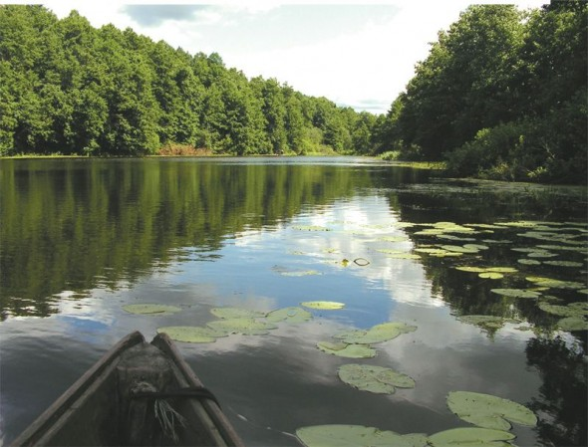
Государственный заповедник имени Смидовича,
расположенный в междуречье Мокши и Сатиса

Slide 13
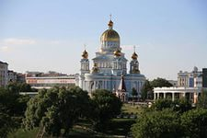
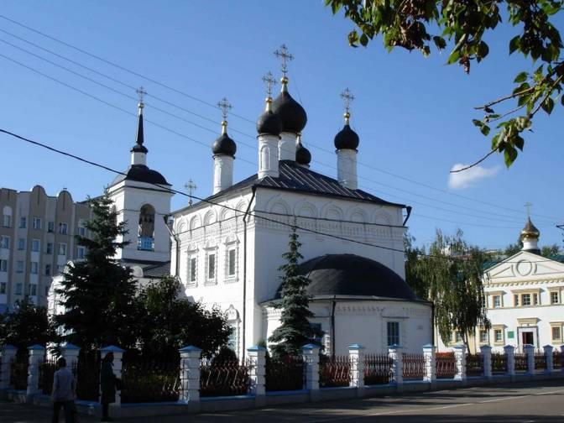
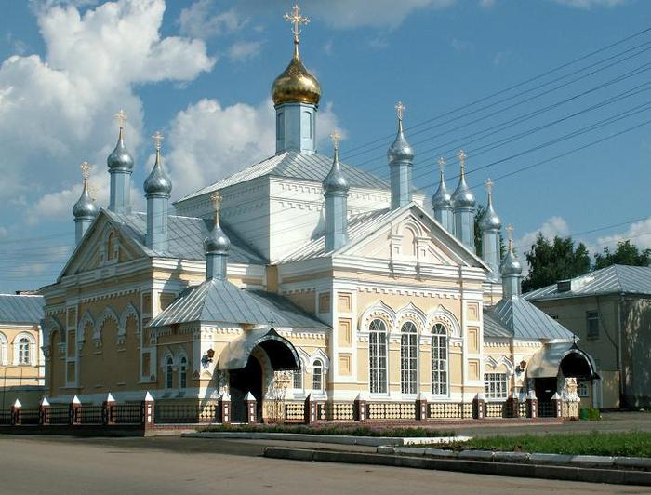
Историческое наследие Республики Мордовия
Значительный интерес для туристов представляют историко-культурные памятники, которых на территории более 1000 единиц, 830 памятников находятся под охраной государства, в том числе 60 археологических памятников,

Slide 14
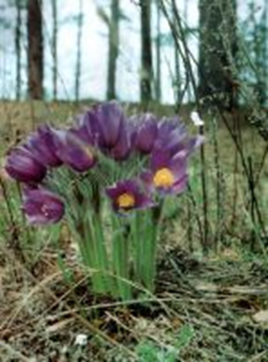
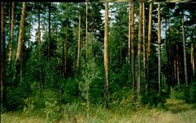
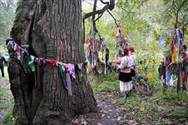
Экологический туризм
Обязательным местом туризма по России является посещение мокшинских лесов, государственного заповедника имени Смидовича
В качестве ключевой территории в отношении развития рекреации выступает национальный парк «Смольный», утвержденный в 1995г.

Slide 15
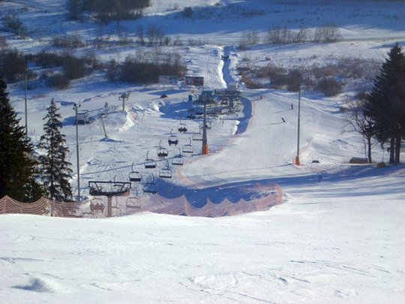
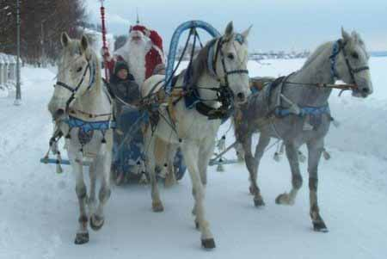
Зимний отдых в Мордовии
Невероятно, но факт: в сугубо равнинной Мордовии, где самая высокая точка над уровнем моря составляет всего 324 метра, и где нет выгодных рельефных условий для развития альпийских дисциплин, существует горнолыжный спорт.

Slide 16
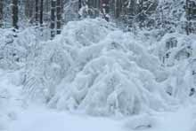
Зимний отдых в Мордовии
Этот вид отдыха заслуживает отдельного упоминания – ведь именно в это период создаются условия для активного времяпровождения. Подлесная Тавла уже сейчас стала любимым местом зимнего отдыха жителей Саранска. Сейчас в Мордовии успешно действуют различные санатории, базы отдыха и пансионаты. Благодаря
прекрасному климату, местным достопримечательностям и
постоянно развивающейся
инфраструктуре все больше
туристов стремится посетить
нашу республику. .

Slide 17
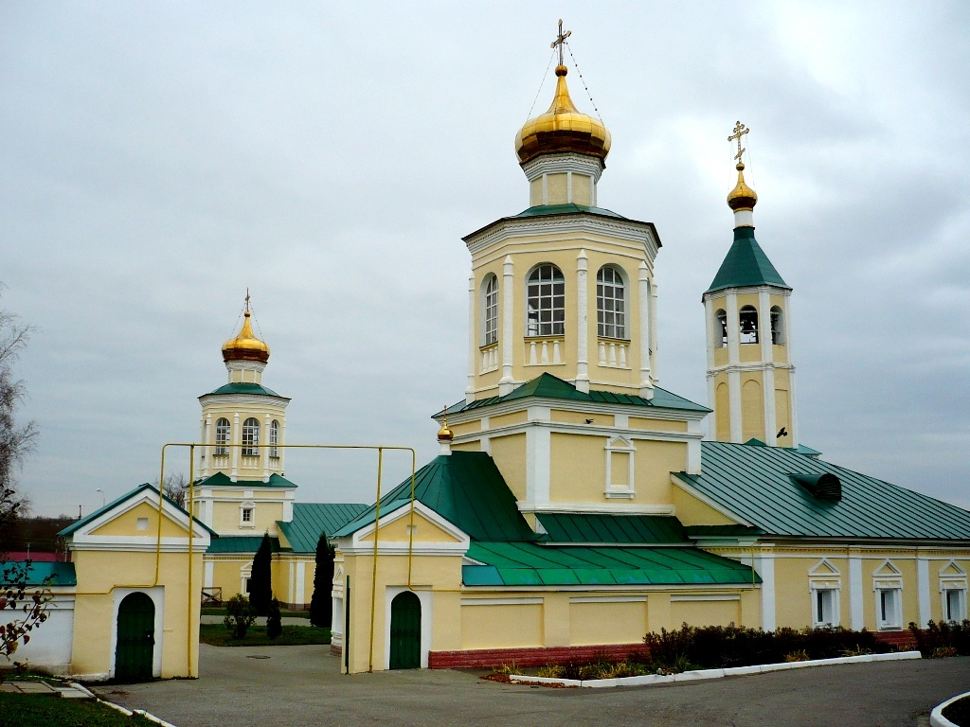
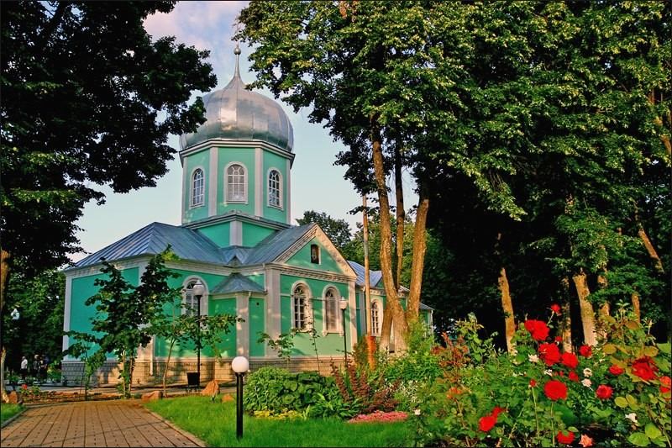
Культурно – исторический
( религиозно-паломнический) туризм
Паломничество и посещение монастырей способствует развитию этнического и религиозно-паломнического туризма в Мордовии.
Макаровский монастырь

Slide 18
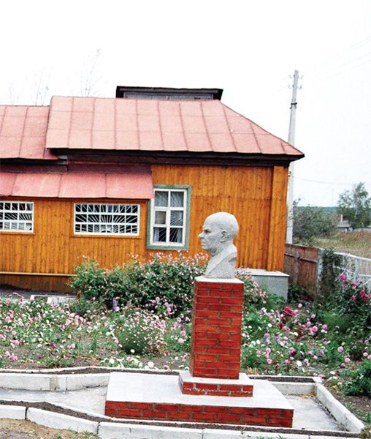
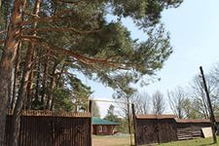
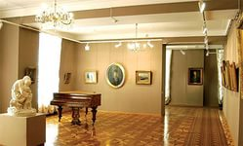
Культурно-исторический туризм (этнический туризм)
Этнический туризм, как правило, не является самостоятельным видом туризма, а составляет дополнение к культурно-историческому (познавательному, городскому), развлекательному, рекреационному видам туризма.
В селе Кочелаево расположен дом-музей художника Ф. В. Сычкова (1870 – 1958гг)

Slide 19

Это крупнейшее в Поволжье религиозное сооружение.
Кафедральный Собор святого праведного воина Феодора Ушакова (открыт в 2006 г.).

Slide 20
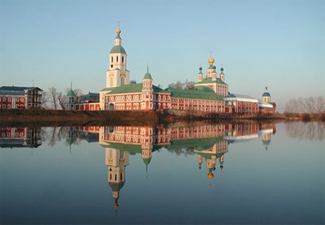

Макаровский погост - памятник Саранского градостроительства, включающий в себя комплекс Иоанно-Богословского монастыря, бывшую усадьбу Полянских, живописный ландшафт с парком и прудом.

Slide 21
Монументальная Иоанно-Богословская церковь (1740 г.). Макаровский ансамбль является уникальным памятником градостроительного искусства, интереснейшей достопримечательностью Мордовского края (с. Макаровка).

Slide 22
Наиболее значительным памятником храмовой архитектуры Саранска является пятиглавая церковь Иоанна Богослова (1693).

Slide 23
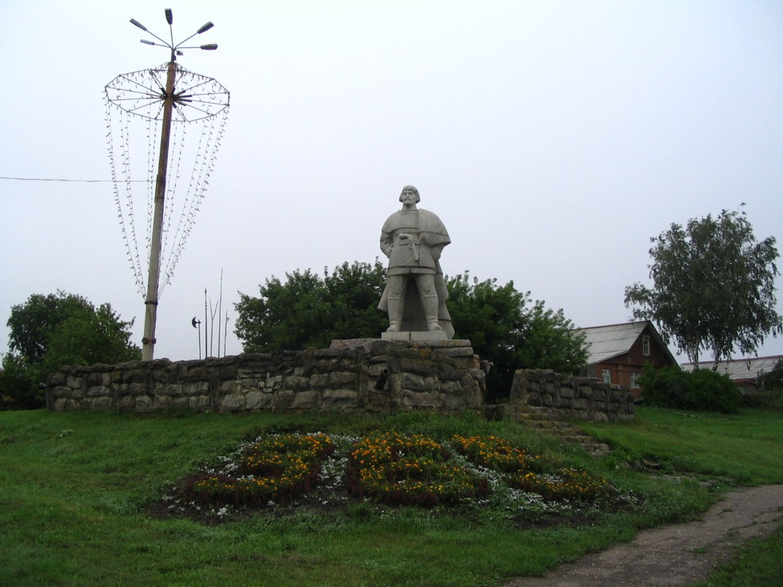
С именем Емельяна Пугачева связан целый комплекс
"Пугачевских мест" Саранска.

Slide 24
Инсар основан как сторожевой пункт и состоял из крепости и посада.
В городе сохранились остатки крепостного вала, засечной черты XVII в.

Slide 25
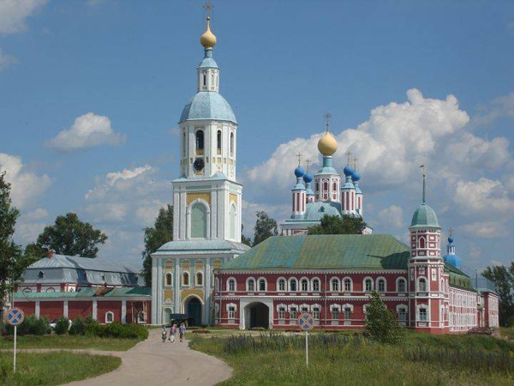
Темников – старейший город Мордовии, является центром православно-го паломничества, связан с именами Серафима Саровского и Федора Санаксарского

Slide 26
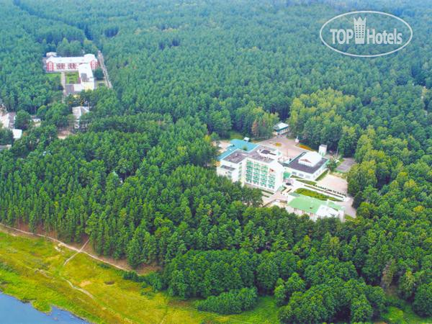
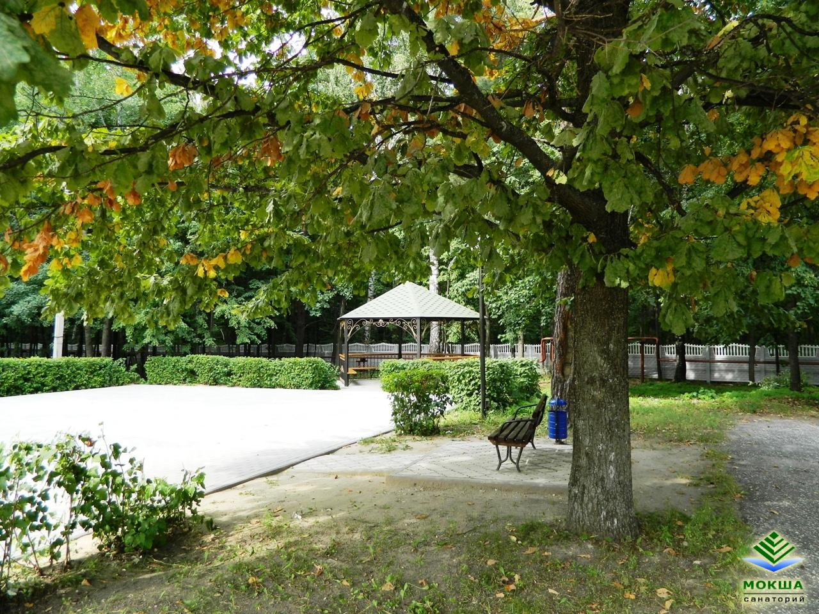
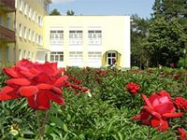
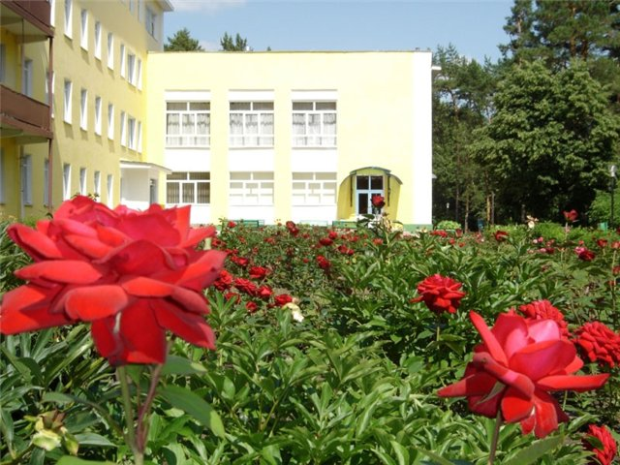
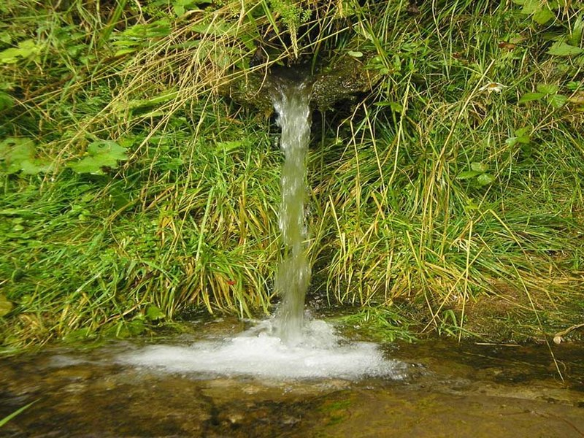
Отдых с лечением в Мордовии (санаторно-курортный туризм)
Санатории - это не только лечение или восстановление после лечения, санаторный отдых - это отличное семейное время препровождения, отдых в кругу семьи. Особо следует отметить крупнейший оздоровительный комплекс АО «Мокша», который находится около нашего г. Ковылкино.

Slide 27
Заключение (выводы)
Разнообразие ландшафтных условий, наличие объектов природного и исторического наследия – все это составляет в совокупности рекреационный потенциал Мордовии. Его хозяйственное освоение представляет актуальную задачу современного социально-экономического развития. Результаты исследования показывают, что в республике достаточно отчетливо проявляется тенденция к формированию сети рекреационно-туристических комплексов – природно-социально-производственных систем, выполняющих оздоровительные функции

Slide 28
Литература:
1. Большой энциклопедический словарь / Гл. ред. А.М. Прохоров. Изд-е 2 и доп. – М.:Науч. изд-во «Большая Российская энциклопедия», - СПб: «Норинт», 2000г
2.Сарайкина С. В. , Сотова Л. В.
Псковский регионологический журнал: «Рекреационно
- туристический потенциал охраняемых территорий РМ; 2008г
3. Жулина М. А. Журнал «Интеграция образования» Использование инновационных технологий обучения в реализации основной образовательной программы «Социально-культурный сервис и туризм» , 2012г.

